Slide 1
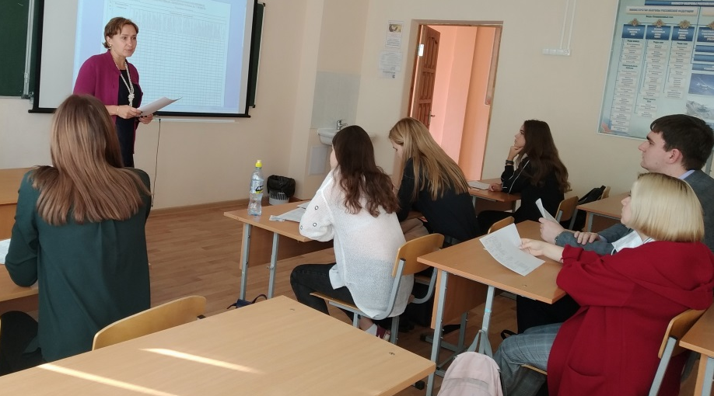
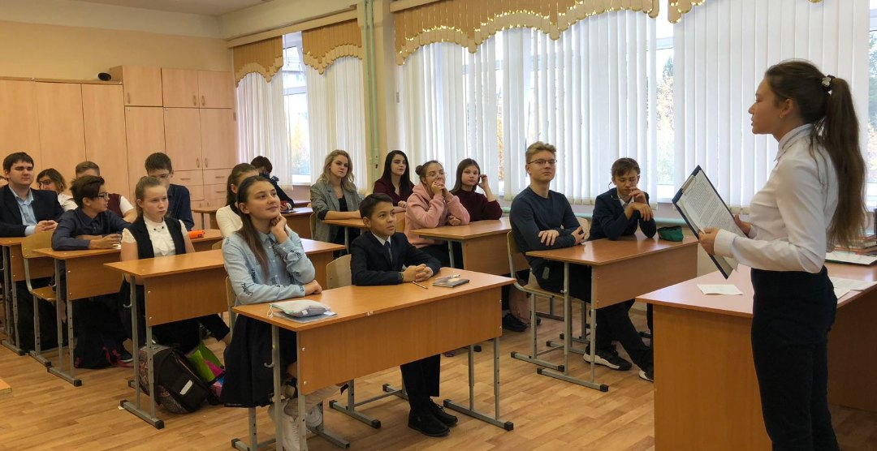
Проект по работе с воспитанниками детских садов
г. Ноябрьска «Поделись улыбкою своей»
Этапы реализации проекта
Подготовительный этап:
- создание на базе МБОУ «Гимназия №1» центра работы учащихся, родителей и педагогов для реализации проекта «Поделись улыбкою своей»;
- обучение волонтеров ДМООВ «Открытые сердца» методикам работы с детьми дошкольного возраста. В ходе работы над проектом гимназисты прослушают лекции, посетят мастер-классы, прослушают вебинары по организации работы с дошкольниками . Обучение проведут педагог-психолог, социальный педагог, педагог –организатор МБОУ «Гимназия №1»;
- информирование общественности через сайт гимназии, информационный стенд, акции;
составление плана совместной работы ДМООВ «Открытые сердца» и МАДОУ «Малыш» и «Мальвина»
- планирование форм организации досуга;
- разработка положения мероприятия, запланированного в рамках проекта;
На данном этапе работы важным являлется достижение понимания и принятия целей и задач всеми субъектами проекта.

Slide 2
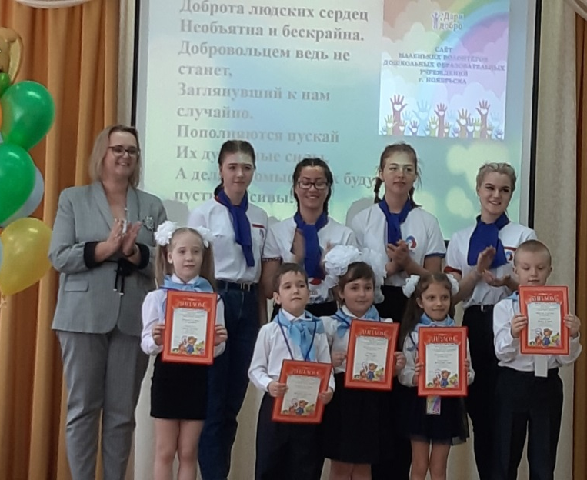
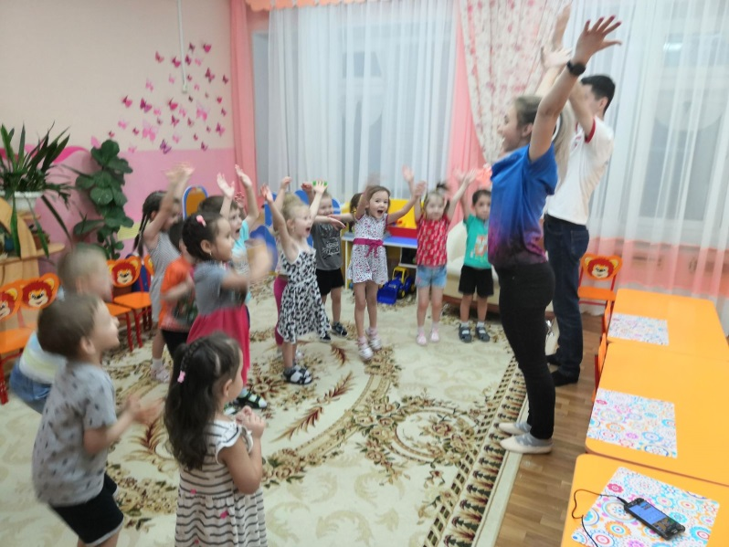
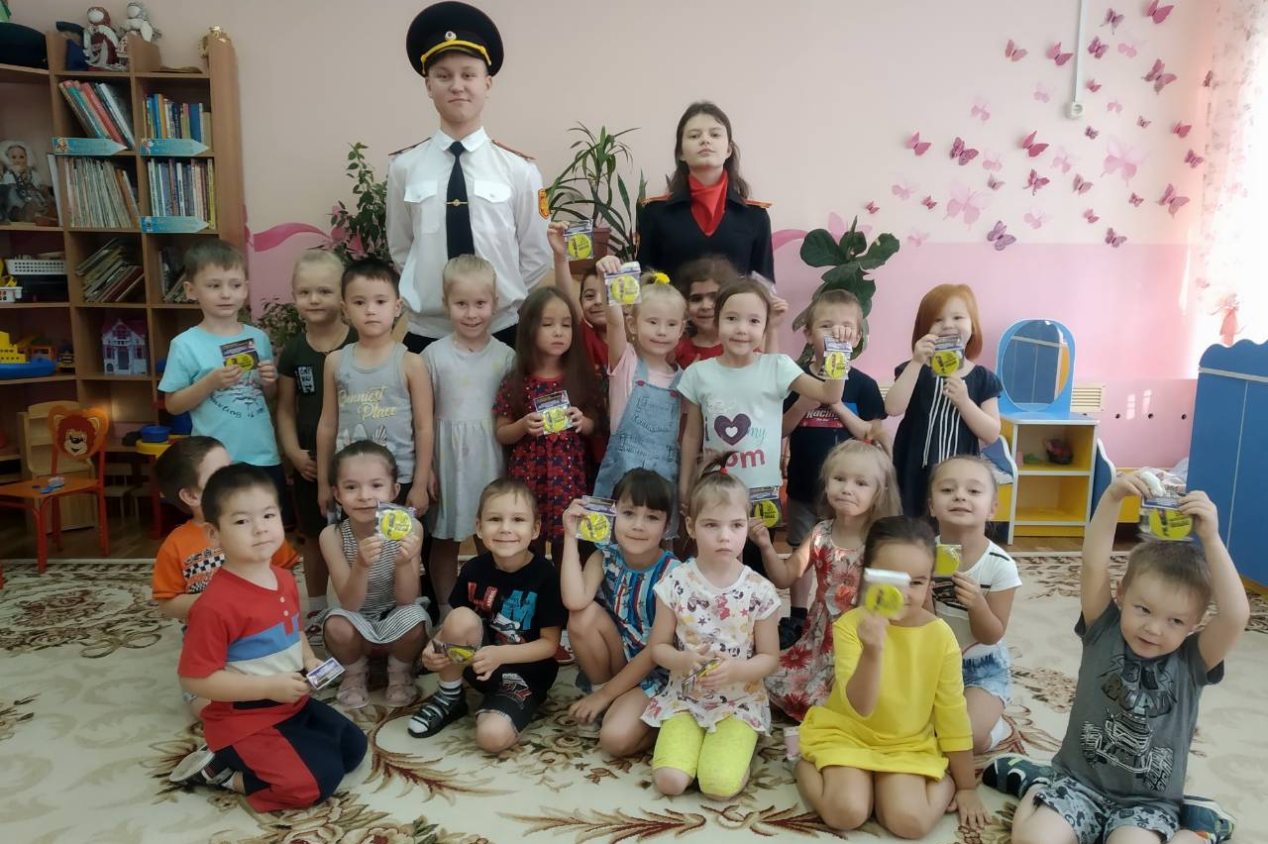
АКЦИЯ «ЗДОРОВЫМ БЫТЬ - ЗДОРОВО»
I ГОРОДСКОЙ СЛЕТ МАЛЕНЬКИХ ВОЛОНТЕРОВ ГОРОДА НОЯБРЬСКА
АКЦИЯ «СТАНЬ ЗАМЕТНЕЕ НА ДОРОГЕ»
АКЦИЯ «ВОЗРОДИМ РОДНОЙ ЛЕС»

Slide 3
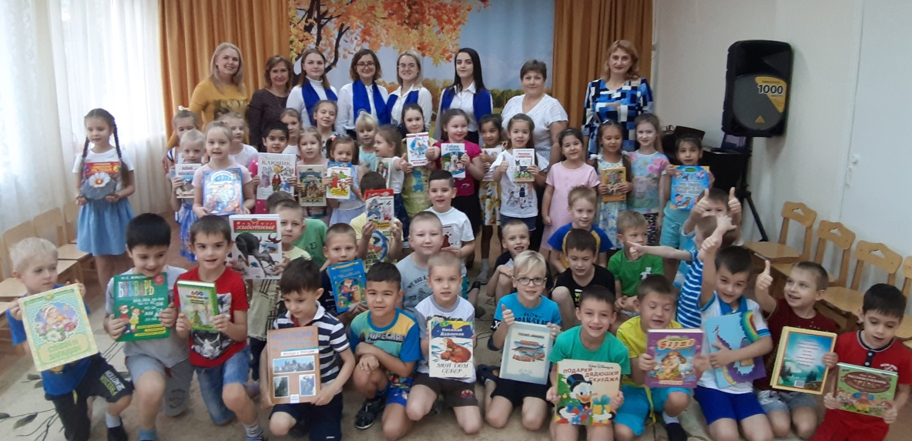
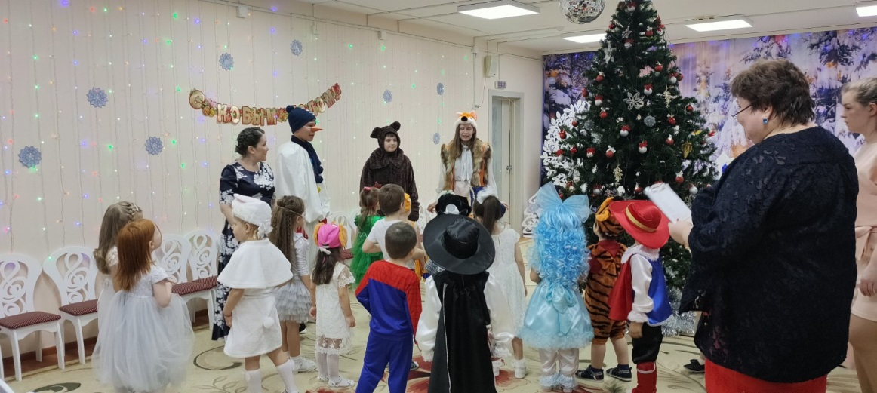
Проект с воспитанниками детских садов
г. Ноябрьска «Поделись улыбкою своей»
АКЦИЯ «КНИГА В ПОДАРОК ДЕТСКОМУ САДУ»
НОВОГОДНЯЯ ВСТРЕЧА СО СКАЗКОЙ:

Slide 4
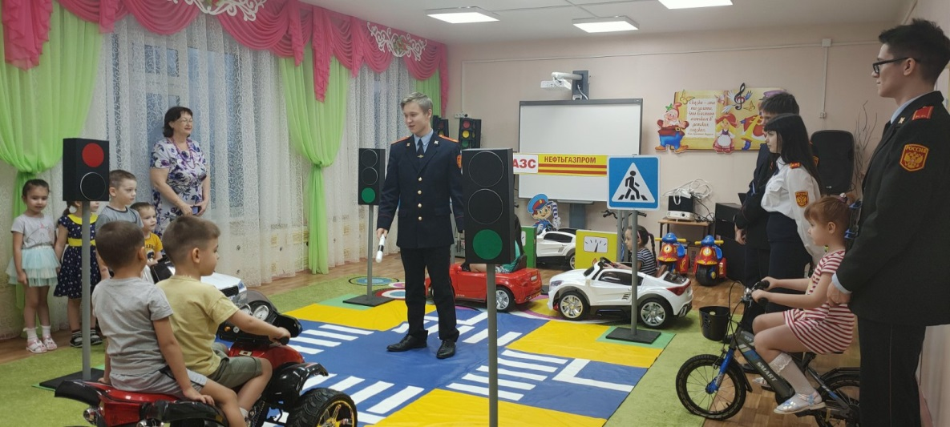
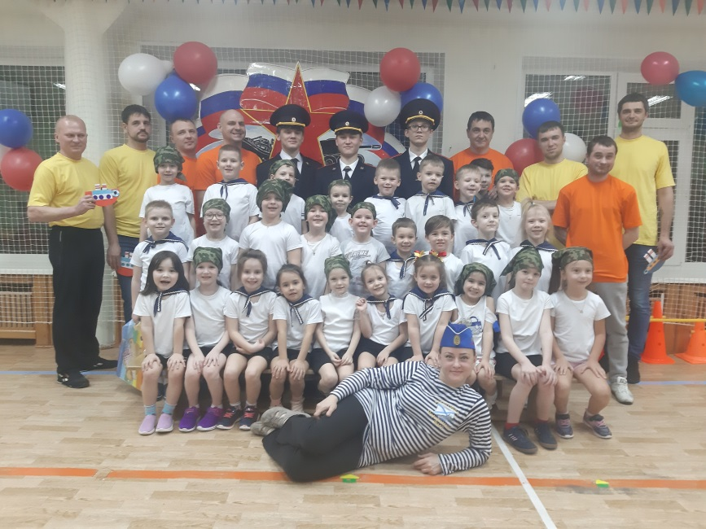
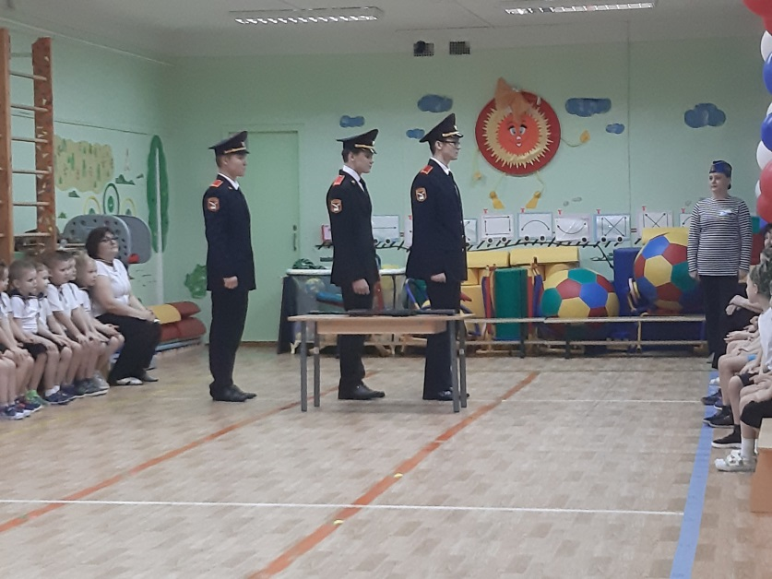
Проект по работе с воспитанниками детских садов
г. Ноябрьска «Поделись улыбкою своей»
МЕРОПРИЯТИЯ
ЗАНЯТИЕ
«ВМЕСТЕ ВЕСЕЛО
ШАГАТЬ ПО ДОРОГАМ»
КУРС МОЛОДОГО БОЙЦА

Slide 5
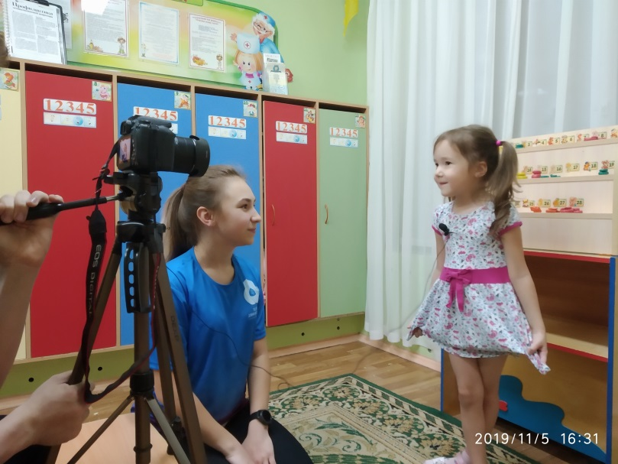
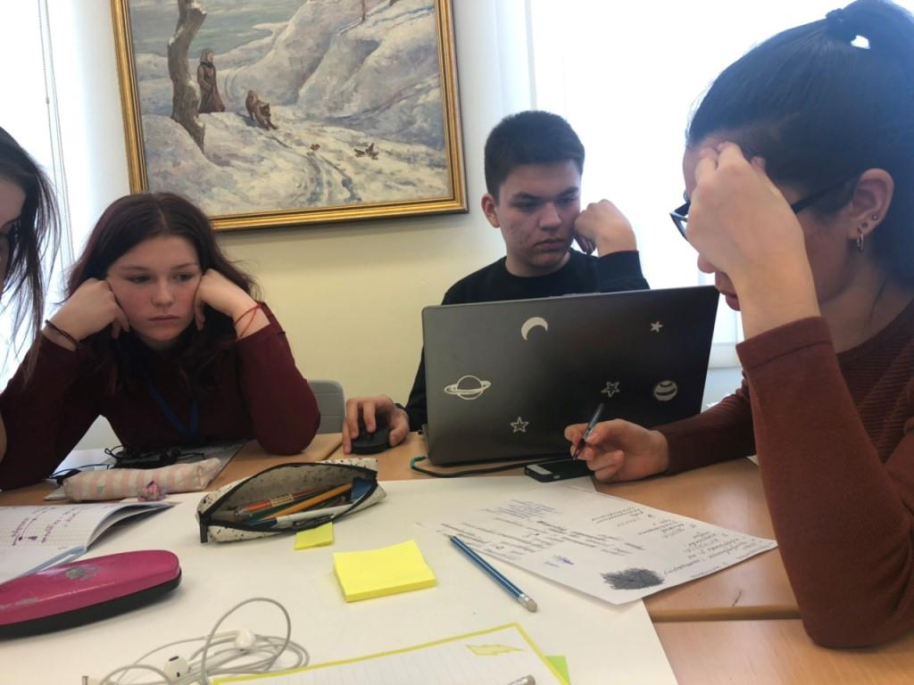
Проект по работе с воспитанниками детских садов
г. Ноябрьска «Поделись улыбкою своей»
Заключительный этап включает в себя проведение анкетирования и круглого стола «Шаг навстречу!» с подведением итогов работы над проектом «Поделись улыбкою своей», а также освещение результатов проекта через сайт гимназии, информационный стенд «Открытые сердца».
Мониторинг реализации программы осуществлялся в марте 2020 года через:
- анкетирование всех участников программы (волонтеров, участников целевых групп, педагогов);
- анализ результатов проведенных мероприятий;
- мониторинг достижений волонтёров.

